Slide 1
02. 변수와 자료형

Slide 2
자료형과 기본 연산
자료형 변환

Slide 3
01
자료형과 기본 연산

Slide 4


01. 자료형과 기본 연산
파이썬 변수명 선언
알파벳, 숫자, 밑줄( _ )로 선언할 수 있다.
변수명은 의미 있는 단어로 표기하는 것이 좋다.
변수명은 대소문자가 구분된다.
특별한 의미가 있는 예약어는 사용할 수 없다. (e.g., for, if, else 등)
(Naming 규약) 복합어의 경우 일반적으로 변수명, 함수명, 모듈명, 패키지명 등 대부분 snake_case 를 사용하고, 클래스명만 camelCase를 사용한다.

Slide 5
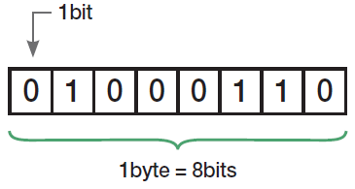
01. 자료형과 기본 연산
메모리 공간
하나의 변수를 메모리에 저장할 때, 그 변수의 크기만큼 공간(일정한 용량)을 할당받는다.
이진수 한 자리를 비트(bit)라고 하며, 8개의 비트는 1바이트(byte), 1,024바이트는 1킬로바이트(kilobyte, KB), 1,024킬로바이트는 1메가바이트(megabyte, MB)이다. 이러한 개념을 메모리 공간이라고 한다.
[ 비트(bit)와 바이트(byte) ]

Slide 6
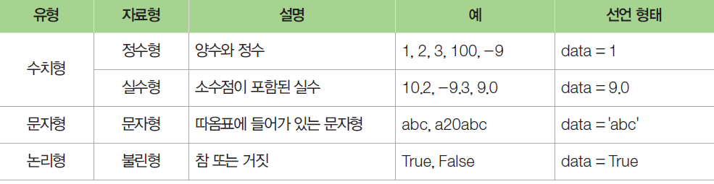
01. 자료형과 기본 연산
기본 자료형
정수형(int) : 자연수를 포함해 값의 영역이 정수로 한정된 값.
실수형(float) : 소수점이 포함된 값.
문자형(str) : 값이 문자로 출력되는 자료형.
불린형(bool) : 논리형으로, 참(True) 또는 거짓(False)을 표현할 때 사용.
복소수형(complex) : 복소수형을 표현하여, 주의할 점은 허수부의 i 대신 j 또는 J 사용.
* 파이썬에는 long, double 타입이 없음
* 대소문자 주의

Slide 7

01. 자료형과 기본 연산
동적 타이핑
동적 타이핑(dynamic typing)은 변수의 메모리 공간을 확보하는 행위가 실행 시점에서 발생하는 것을 뜻한다. 조금 어렵게 느낄 수도 있지만, 일반적으로 C나 자바는 int data = 8 과 같이 data라는 변수가 정수형이라고 사전에 선언한다. 그에 비해 파이썬은 data = 8 형태로 선언한다. 즉, data라는 변수의 자료형이 정수(integer)인지 실수(float)인지를 프로그래머가 아닌 인터프리터가 스스로 판단하는 것이다. 그리고 그것을 실행 시점에 동적으로 판단하므로 파이썬 언어가 동적으로 자료형의 결정을 지원한다.
다른 언어들과 달리 파이썬은 매우 유연한 언어로, 할당받는 메모리 공간도 저장되는 값의 크기에 따라 동적으로 다르게 할당받을 수 있다.

Slide 8
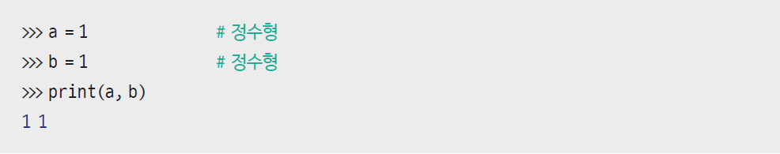
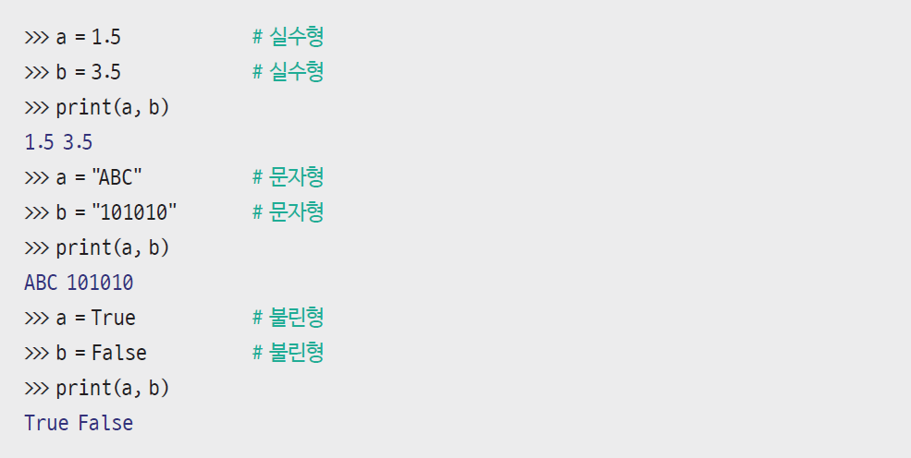
01. 자료형과 기본 연산
기본 자료형

Slide 9
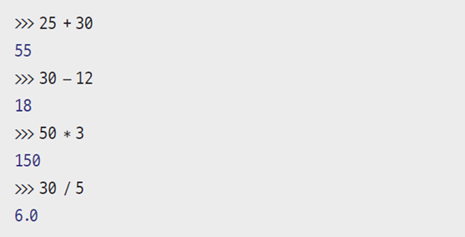
01. 자료형과 기본 연산
간단한 연산 : 사칙연산
float 형으로 자동 형 변환 되었음

Slide 10
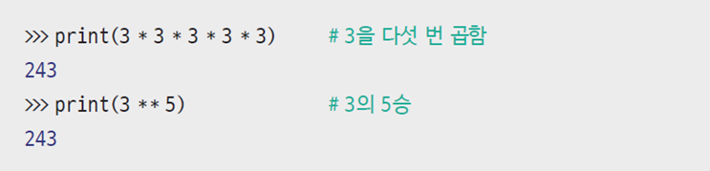
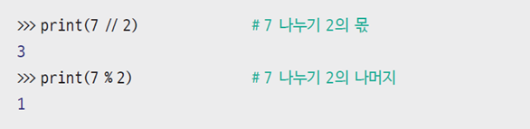
01. 자료형과 기본 연산
간단한 연산 : 제곱승
2개의 별표 기호(**)
간단한 연산 : 나눗셈의 몫과 나머지 산출 연산
몫을 반환하는 연산자는 2개의 빗금 기호(//), 나머지 연산자는 백분율 기호(%)

Slide 11
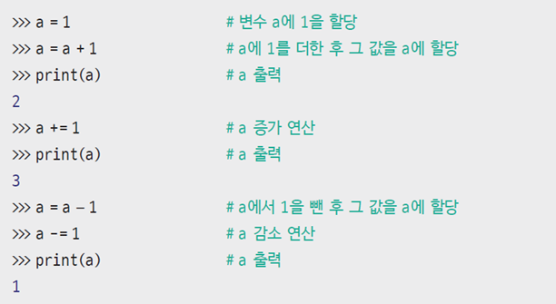
01. 자료형과 기본 연산
간단한 연산 : 증가 연산과 감소 연산
증가 연산자는 +=이고, 감소 연산자는 -=이다.

Slide 12
02
자료형 변환

Slide 13
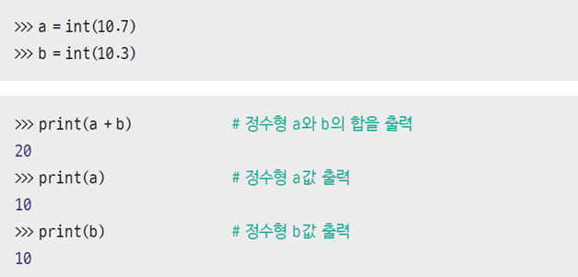
02. 자료형 변환
정수형과 실수형 간 변환
int( ) 함수 : 실수형을 정수형으로 변환해 주는 함수.
* 정수형으로 변환하면 소수점 이하는 무조건 버림 - 반올림하기 위해서는 round(number, digits) 함수 이용 – 단, 0.5인 경우 round함수 이용 시 버림 주의 (e.g., round(10.5) => 10)

Slide 14
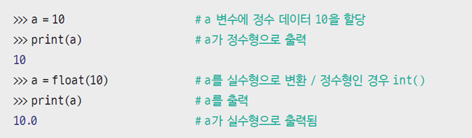
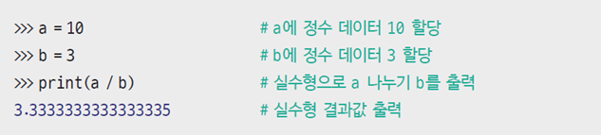
02. 자료형 변환
정수형과 실수형 간 변환
float( ) 함수 : 정수를 실수형으로 변환해 주는 함수.

Slide 15
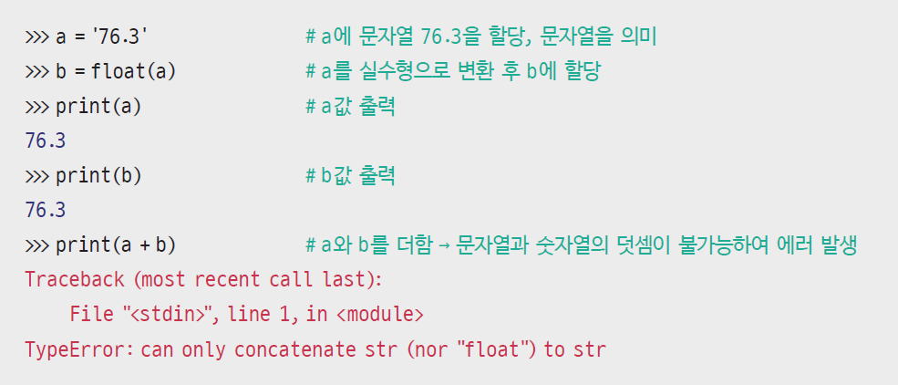
02. 자료형 변환
숫자형과 문자형 간 변환
실수형 값을 문자형으로 선언하기 위해서는 반드시 따옴표를 붙여 선언해야 한다.
* print (float(a) + b) 또는 print(a + str(b))

Slide 16
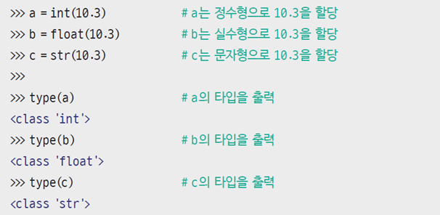
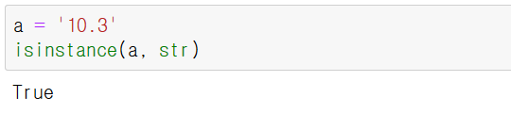
02. 자료형 변환
자료형 확인하기
type( ) 함수 : 클래스형(자료형)을 확인할 수 있는 함수.
isinstance(object, classinfo) 함수 : 클래스형을 불린값으로 확인할 수 있는 함수

